Slide 1
Materiál k hodině 7 (determinanty strategického myšlení v Římě)
Provizorní materiál s komentářem k některým příkladům a otázkám řešeným (nejen) na této hodině

Slide 2
Shrnutí 42 let ve 4. knize Tita Livia I.
Rok | Situace v zahraniční politice | Bojové akce | Rok | Situace v zahraniční politice | Bojové akce
445 | Odpadnutí Ardejí, menší plenění Vejany | Není zmínka o akci Římanů | 435 | Válka s Fidenskými a Vejany | Dobytí Fiden
444 | Válka s Vejany, (?Volsky a Aequy?) | Není zmínka o akci nikoho | 434 | Válka s Falisky a Vejany | Není zmínka o akci nikoho (ostatní Etruskové odmítnou podpořit Vejany a Falisky)
443 | Občanská válka v Ardejích, válka s Volsky | Porážka Volsků u Ardejí | 433 | Jen zmínka o volbě
442 | Mír |  | 432 | Jen zmínka o poradách u Volsků a Aequů
441 | Mír |  | 431 | Válka s Volsky a Aequy, spolupráce s Latiny a Herniky | Vítězství Římanů na Algidu
440 | Domácí nepokoje, jinak mír |  | 430 | Příměří s Aequy na 8 let | Není zmínka o akci Římanů, Volskové mají vnitřní spory
439 | Odpadnutí Fiden, válka s nimi, Vejany a Falisky | Porážka nepřátel u Fiden (možná nazvaná u Nomenta) | 429 | Nic se nedělo
438 | Není zmínka |  | 428 | Výpad Vejanů
437 | Není zmínka |  | 427 | Válka s Vejany (někdy po pádu Fiden příměří na míň než 8 let) | Přípravy na válku
436 | Válka s Fidenskými, Falisky a Vejany | Plenění Vejanů a Falisků | 426 | Válka s Vejany, pak se přidají Fidenští | Vítězství Vejanů, následně vítězství Římanů a dobytí Fiden

Slide 3
Shrnutí 42 let ve 4. knize Tita Livia II.
Rok | Situace v zahraniční politice | Bojové akce | Rok | Situace v zahraniční politice | Bojové akce
425 | Příměří s Vejany na 20 let a Aequy na 3 roky |  | 414 | Válka s Aequy | Dobytí Bol
424 | Mír |  | 413 | Válka s Volsky (plenili Herniky) | Dobytí Feretina
423 | Válka s Volsky | Nerozhodná bitva s Volsky, později se mluví o porážce Římanů | 412 | Mír
422 | Není zmínka, jen o domácích jednáních |  | 411 | Mír
421 | Válka s Aequy | Aequové uprchli z bitvy | 410 | Válka s Aequy (?a Volsky?), vpadli k Latinům a Hernikům | Boj o tvrz Carventum
420 | Mír |  | 409 | Válka s Aequy a Volsky (drancují Latiny a Herniky) | Aequové dobyjí Carventum, neúspěšné obléhání Carventa, dobytí Verruga (u Volsků), zpustošení země Aequů a Volsků
419 | Spiknutí otroků, Aequové a Labikanové chystají válku |  | 408 | Válka s Aequy a Volsky | Vítězství u Antia, obsazení tvrze u jezera Fucinského
418 | Válka s Aequy a Labikany, ti plení Tusculské | Vítězství Aequů, posléze vítězství Římanů a dobytí Labik | 407 | Válka s Volsky, konec příměří s Vejany | Volskové dobyjí Verrugo, s Vejany žádná akce
417 | Mír |  | 406 | Válka s Volsky a Vejany | Dobytí Anxuru (u Volsků), plenění Volsků, s Vejany bez akce
416 | Mír |  | 405 | Válka s Volsky a Vejany | Obléhání Vejí
415 | Nájezdy Bolanů (město Aequů) na římskou kolonii v Labikách |  | 404 | Válka s Volsky a Vejany | Pokračuje obléhání, Vítězství nad Volsky v bitvě mezi Feretinem a Ecetrou, dobytí Arteny (patřila Volskům)

Slide 4
Poznámky k materiálu
Brát s rezervou údaje
Velký časový odstup, nespolehlivost autora
Popis dobytí Fiden si je dost podobný (dobyty jen jednou?)
Některé roky vynechány (v tabulce „není zmínka“), případně se řeší jen vnitřní problémy
Bitva v roce 423 popsána jako nerozhodná, později ale kritizují konzula, že prohrál
apod.
Shrnutí
1. Konstatováno, že byl mír, resp. že nebyla válka v zahraničí |  |  | 9
2. Není zmínka o ničem, nebo jen o domácích problémech |  |  | 5
3. Zmínka jen o uzavření příměří |  |  | 2
4. Přípravy na válku |  |  | 2
5. Válka bez konstatování akce některé ze stran |  |  | 3
6. Válka s konstatovanou akcí jen u nepřátel |  |  | 3
7. Plenění či obléhání bez další akce |  |  | 2
8. Boje, v jejich rámci došlo k svedení bitvy |  |  | 5
9. Boje, v jejich rámci došlo k dobytí města/tvrze |  |  | 11
Klid (1-3) | Válka latentně (4-5) | Válka (6-7) | Válka a boj (16)
16 | 5 | 5 | 16

Slide 5
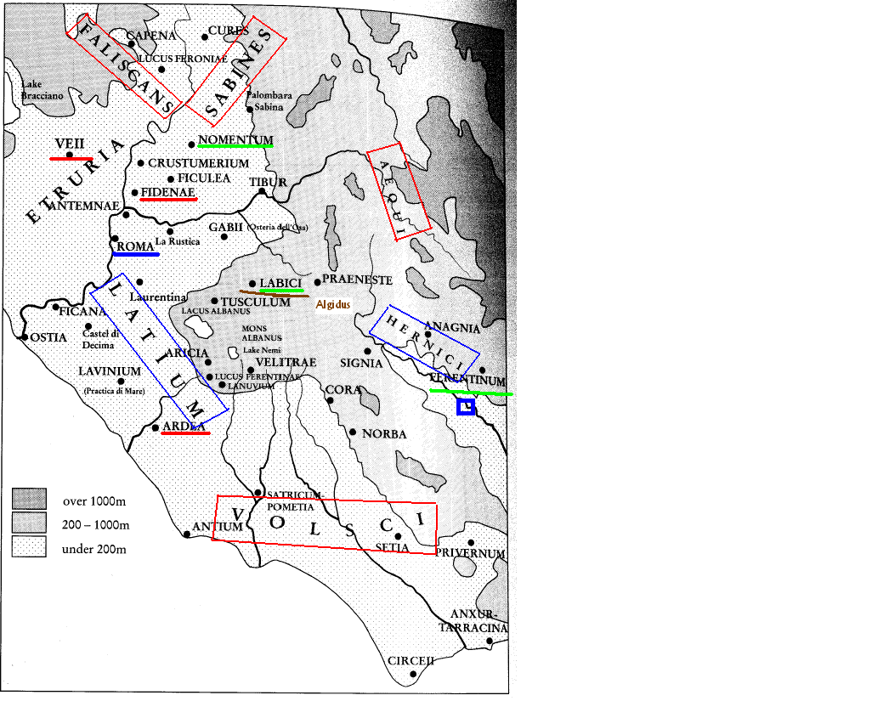
Shrnuto na mapě

Slide 6
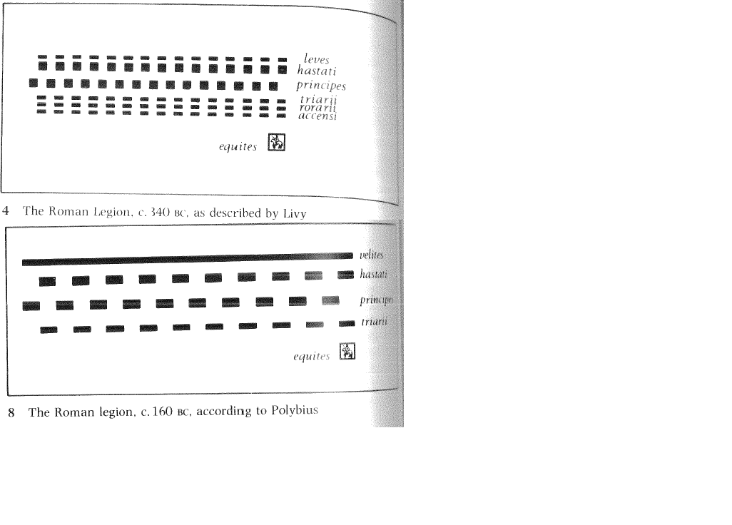
Vývoj římské formace

Slide 7
Co měli společného?
Lucius Aemilius Paulus Quintus Fulvius Flaccus
Marcus Atilius Regulus Gaius Hostilius Tubullus
Quintus Caecilius Metellus Marcus Iunius Pera
Marcus Centenius Paenula Publius Licinius Crassus
Marcus Claudius Marcellus Marcus Minucius Rufus
Gaius Claudius Nero Titus Quinctius Crispinus
Appius Claudius Pulcher Tiberius Sempronius Gracchus
Publius Cornelius Scipio (starší) Tiberius Sempronius Longus
Publius Cornelius Scipio (mladší) Publius Sempronius Tuditanus
Quintus Fabius Maximus (starší) Gnaeus Servilius Caepio
Quintus Fabius Maximus (mladší) Gnaeus Servilius Geminus
Gaius Flaminius Nepos Publius Sulpicius Galba
Gnaeus Fulvius Centumalus Gaius Terentius Varro
Gnaeus Fulvius Flaccus Lucius Veturius Philo

Slide 8
Poznámka ke jménům u Polybia
Rozdíl ve jménech antických Řeků a Římanů
Řek má jméno (Miltiadés), pro bližší identifikaci je zpravidla dodáváno jméno otce (Miltiadés, syn Kimónův) a případně další údaje pro bližší identifikaci (původ, příslušnost k dému v Athénách, jména dalších předků); „běžně“ uváděno jen jméno či jméno a jméno otce
Římské osobní jméno (praenomen, např. Publius) je pro identifikaci zcela nedostačující, navíc syn nese běžně jméno svého otce. Bližší identifikaci tedy spíše zajistí rodové jméno (nomen gentile, např. Cornelius), později se dodává „přezdívka“ (cognomen, např. Scipio), ve výrazně oficiálních zmínkách je ještě uvedeno osobní jméno otce, případně děda, a příslušnost k tribui

